Slide 1
第13章：Eclipse开发工具
junit测试工具

Slide 2
junit
JUnit是由Erich Gamma和Kent Beck编写的一个回归测试框架（regression testing framework）。Junit属于用例测试，因为开发人员知道被测试的软件如何（How）完成功能和完成什么样（What）的业务功能。

Slide 3
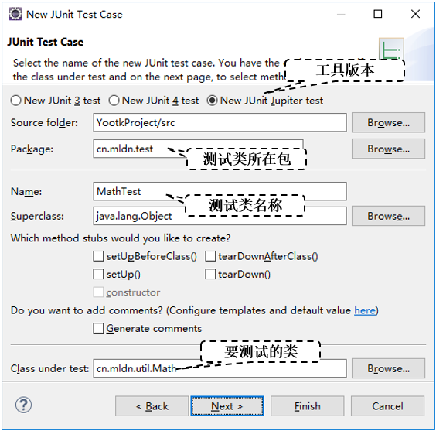
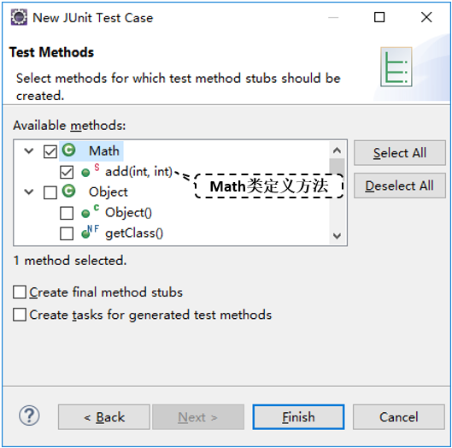
测试类

Slide 4
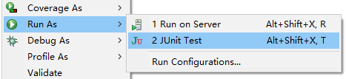
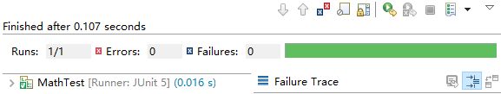
范例：编写JUnit测试程序
package cn.mldn.test; import org.junit.jupiter.api.Test; import junit.framework.TestCase; class MathTest { @Test void testAdd() { TestCase.assertEquals(cn.mldn.util.Math.add(10, 20), 30); } }

